Slide 1





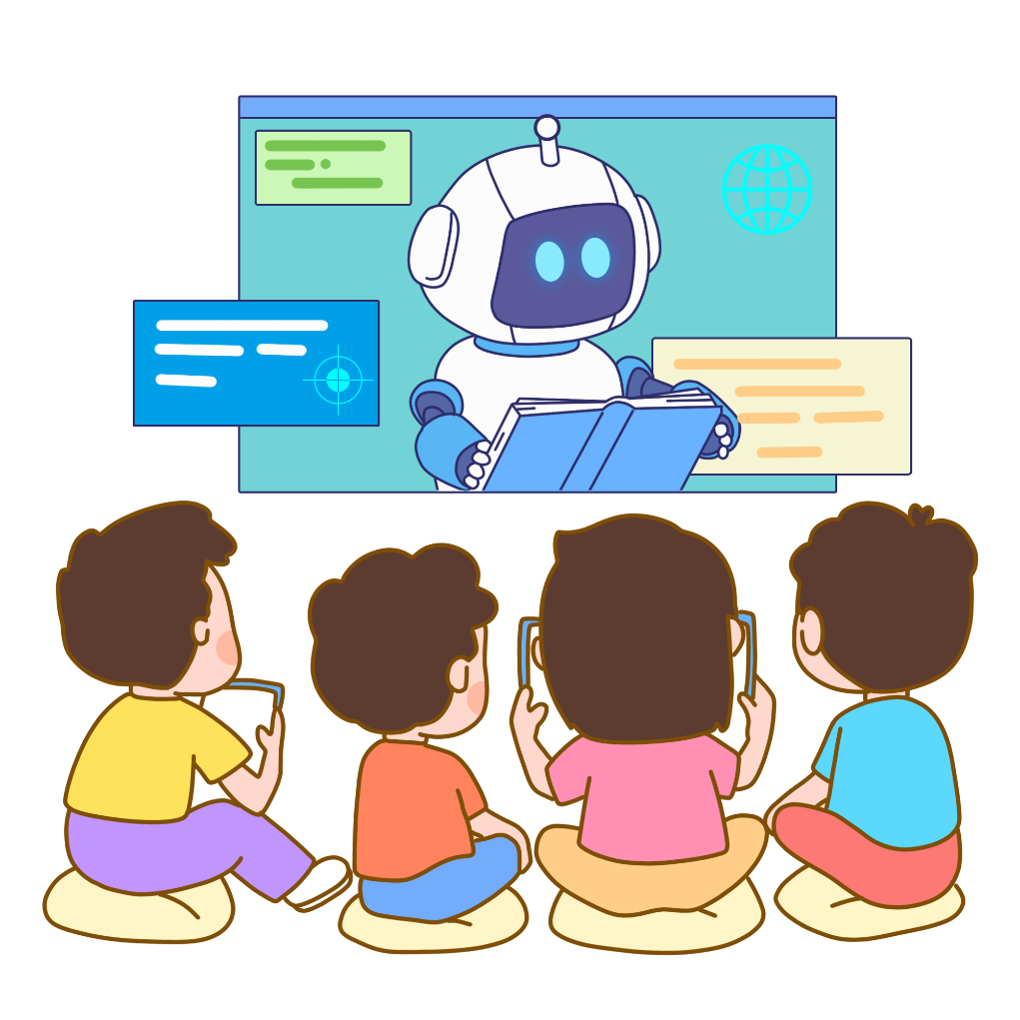
义务教育《信息科技》三年级上册
/ 第2单元 体验在线课余生活
第 7 课 逛逛在线自然博物馆
——在线参观
阜阳市实验小学 马翠翠

Slide 2



项目情境
科学课上，老师介绍了丰富的动物知识，李徽很有兴趣,但由于他的父母工作忙没时间带他实地参观。因此，李徽决定通过在线方式进行虚拟参观深入了解他所喜欢的动物的生活习性。
你想探索这些神奇生物吗？

Slide 3
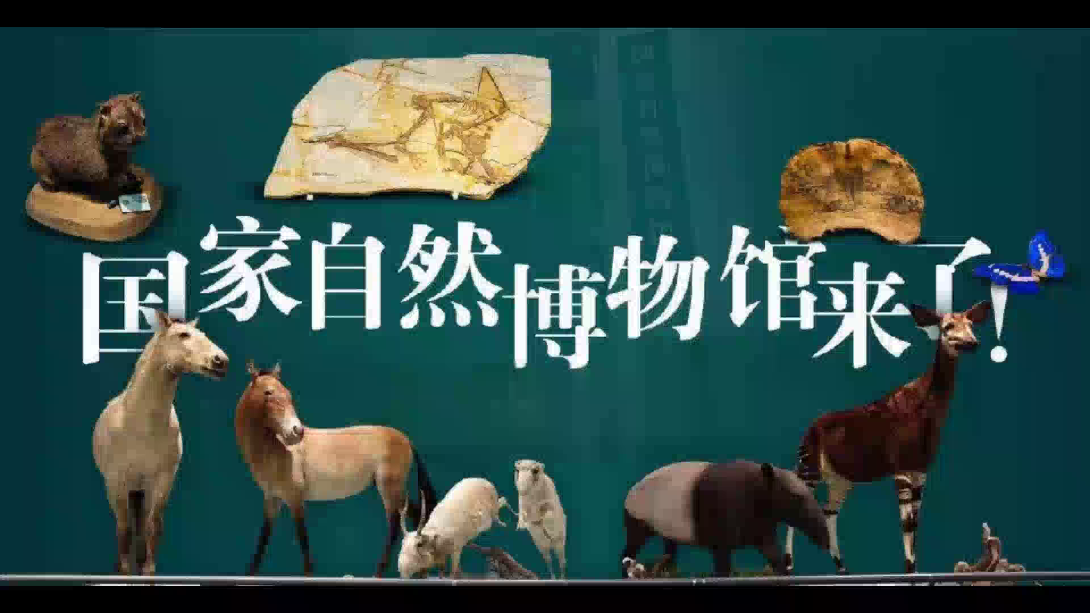

项目情境
“国家自然博物馆”奇妙探险记

Slide 4


小学信息科技三年级上册第2单元
活动导航
准备间
活动室
收获园
挑战台
1．选用数字设备
2．进入自然博物馆网页
3．馆之印象
4．虚拟展厅
1．虚拟路线控制
2．内容展示控制
1．在线虚拟参观的操控技巧
2．在线参观和实地参观的区别？
3．活动评价表
1．多方位了解“国家自然博物馆”
2．生活中的“云旅游”

Slide 5
小学信息科技三年级上册第2单元
１．选用数字设备
２．进入自然博物馆网页
３．馆之印象
４．虚拟展厅
准备间

Slide 6



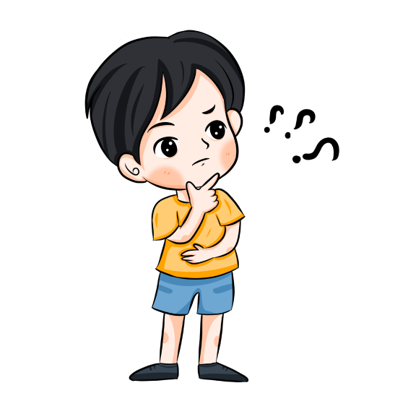

准备间
活动室
收获园
挑战台
１．选用数字设备
在线参观自然博物馆通常需要利用数字设备：
□计算机 □平板电脑 □智能手机
□数字音频播放器 □其他__________

Slide 7

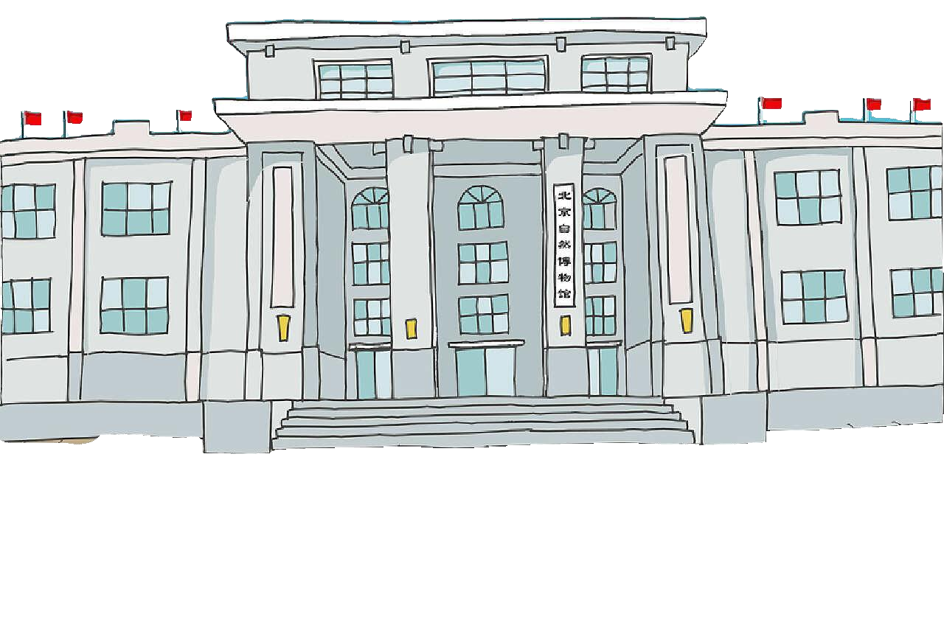
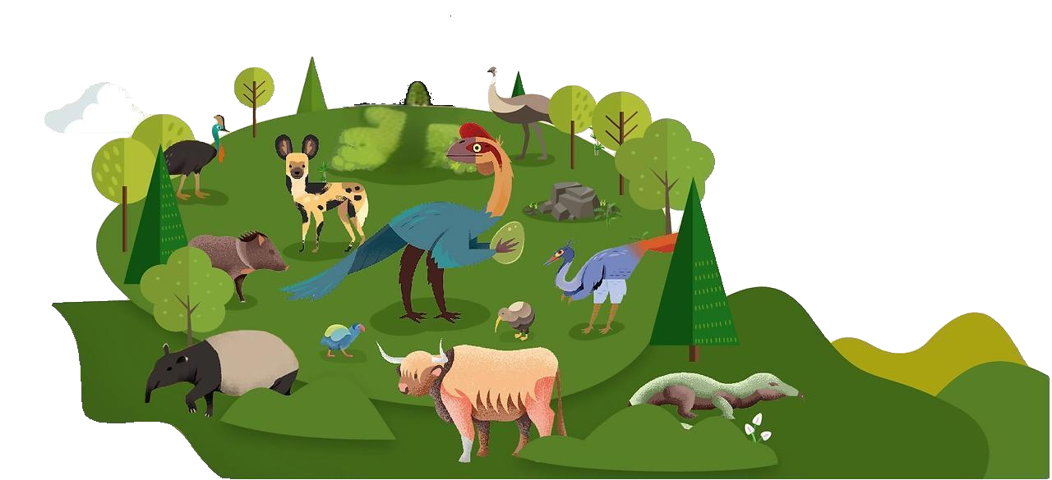

准备间
活动室
收获园
挑战台
２．进入自然博物馆网页
登录：“国家自然博物馆”官方网站

Slide 8
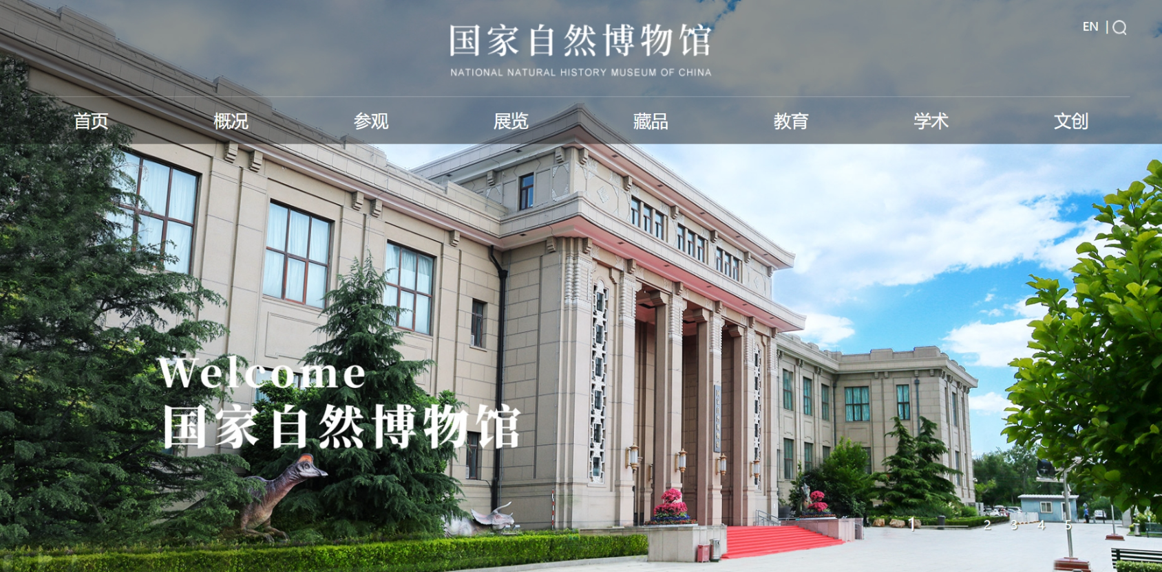

准备间
活动室
收获园
挑战台
3．馆之印象
“导航栏”：快速了解自然博物馆网页内容
“虚拟展厅”的入口在哪里？

Slide 9
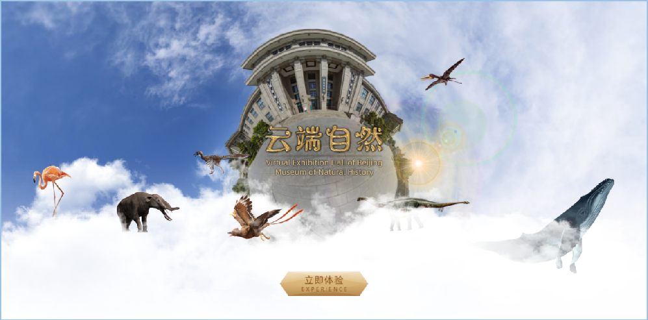
准备间
活动室
收获园
挑战台
4．虚拟展厅
虚拟展厅是一种在线的、三维的展示空间，它利用先进的信息技术，将实物或图像以三维形式展现，使观众能在任何地方、任何时间进行观看。

Slide 10

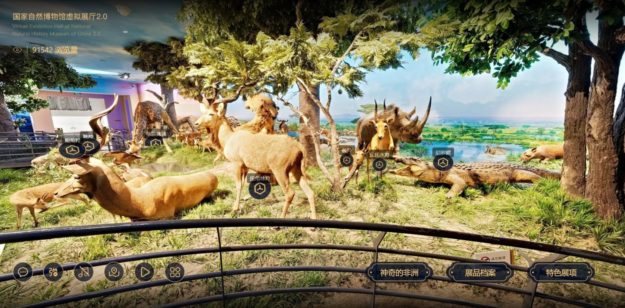
准备间
活动室
收获园
挑战台
4．虚拟展厅
明确参观需求：
分组探索：每组选择一个在线自然博物馆进行探索。
任务分配：每组需找到某个特定的展品或主题，并收集相关信息。
想在线参观什么？
我想了解它们的：
□名称 □外形 □生活习性 口其他

Slide 11
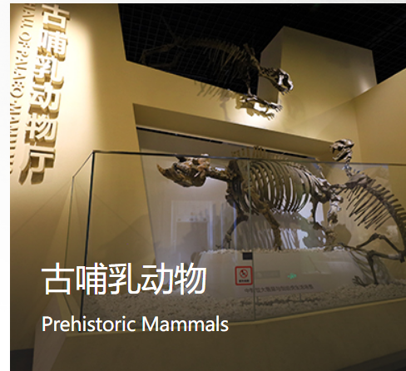
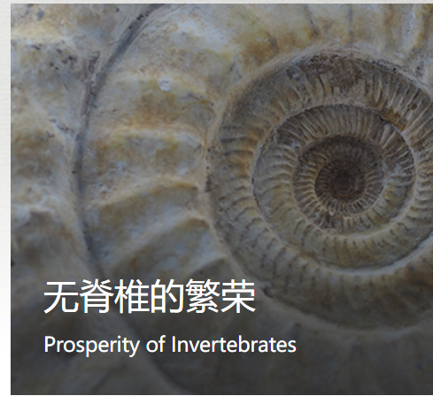
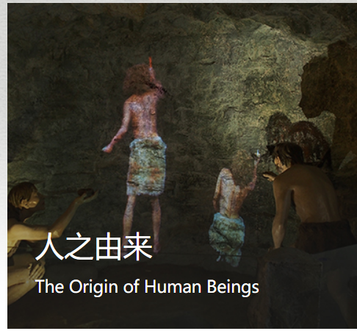
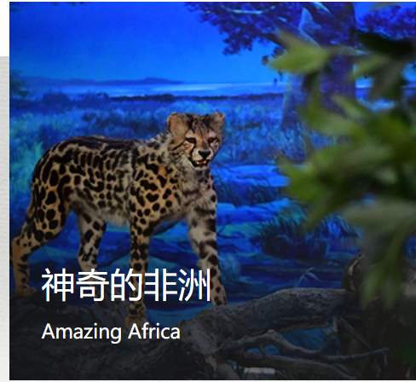
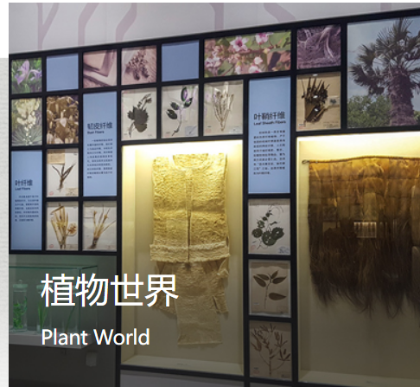
准备间
活动室
收获园
挑战台
4．虚拟展厅
拟定参观方案：
梳理在线参观自然博物馆的步骤，选择进入在线展馆，并记录参观路线。

Slide 12
小学信息科技三年级上册第3单元
1．虚拟路线控制
2．内容展示控制
活动室

Slide 13


准备间
活动室
收获园
挑战台
１． 虚拟路线控制
可以自由选择行走路线，或者按照预设的路线进行游览，每个角落都隐藏着自然的奥秘等待您的发现。
转身（换角度）
尝试：
往前走
向下滚动鼠标滑轮？
放大看（走近看）
向上滚动鼠标滑轮？
单击鼠标？
双击鼠标？

Slide 14
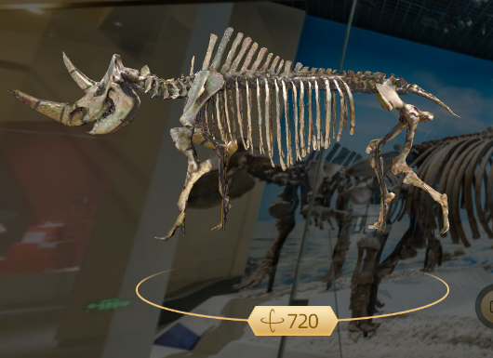
准备间
活动室
收获园
挑战台
２．内容展示控制
利用互动功能，如何切换展览区？如何获取展品信息？对感兴趣的展品进行放大查看？
在线自然博物馆提供丰富的信息，可以深入了解每个展品。这可能包括文字描述、图片、视频、音频解说、3D模型的切换和播放等。

Slide 15
小学信息科技三年级上册第2单元
1．在线虚拟参观的操控技巧
2．在线参观和实地参观的区别
3．活动评价表
收获园

Slide 16


准备间
活动室
收获园
挑战台
1．在线虚拟参观的操控技巧
1．尝试全屏显示
2．分享交流
（利用展厅里留言、弹幕、点赞、分享等功能在线评论交流，注意文明用语，健康交流。）

Slide 17
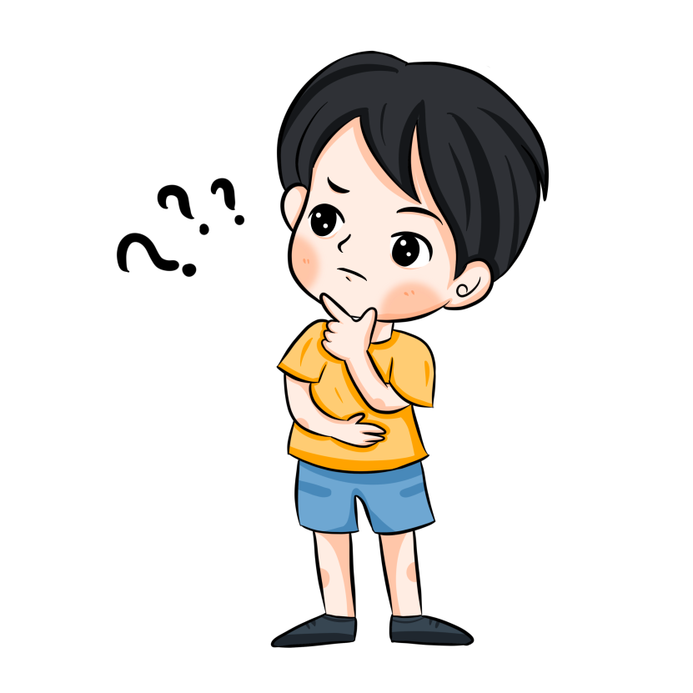
准备间
活动室
收获园
挑战台
2．在线参观和实地参观的区别？
小组讨论交流，并汇报结果。
版权与安全问题？
随着技术的发展，相信两者之间的差距可能会逐渐缩小。
线上展览可能涉及到版权问题，特别是高清图像和互动内容的分享。
需要确保数字平台的安全性，防止数据泄露或被黑。

Slide 18


准备间
活动室
收获园
挑战台
3．活动评价表
根据你对本节课的掌握程度，点亮
评分项目 | 评价等级
能够选择合适的数字工具解决实际问题。
学会平台互动功能，操控参观路线。
知道网络信息需要筛选与辨别。
信息收集和分析，记录研究数据和发现。
这节课我点亮了_____颗
这节课我点亮了_____颗

Slide 19
小学信息科技三年级上册第2单元
１．多方位了解“国家自然博物馆”
２．生活中的“云旅游”
挑战台

Slide 20

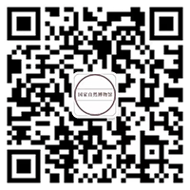
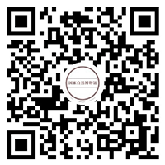




准备间
活动室
收获园
挑战台
１．多方位了解“国家自然博物馆”
微信公众号
官方视频号
官方微博

Slide 21
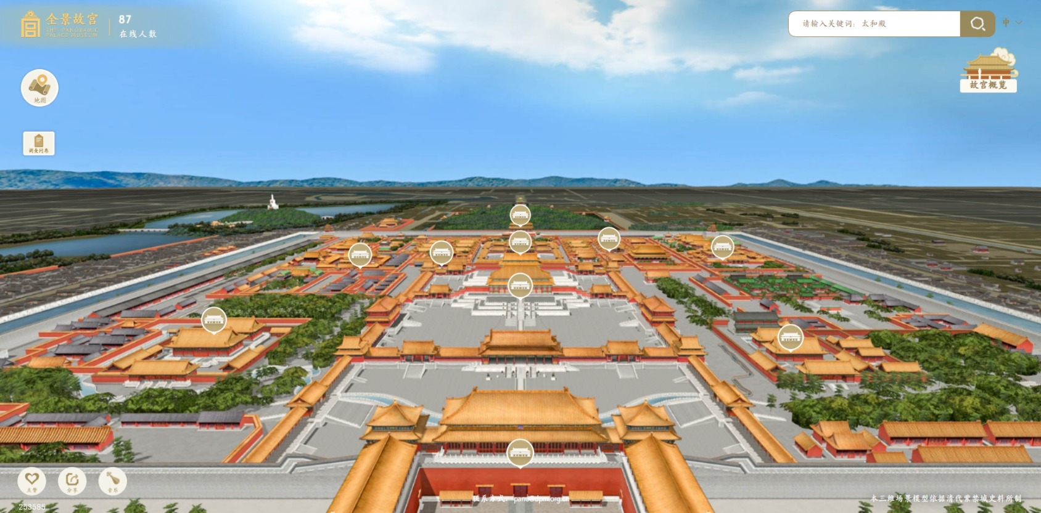
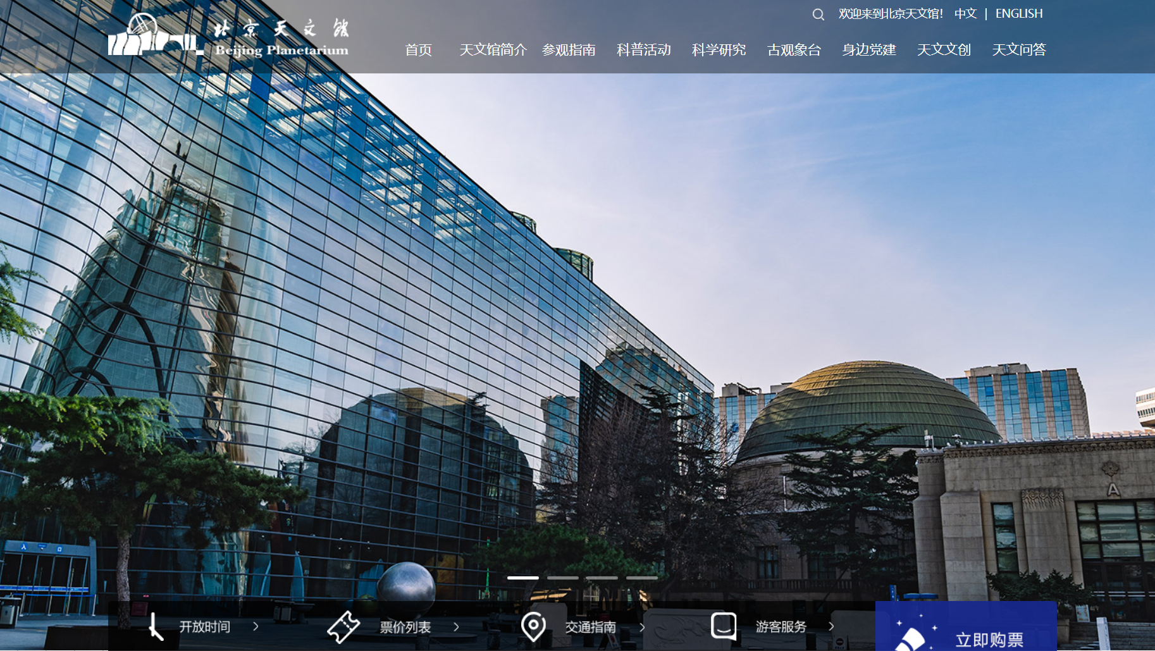
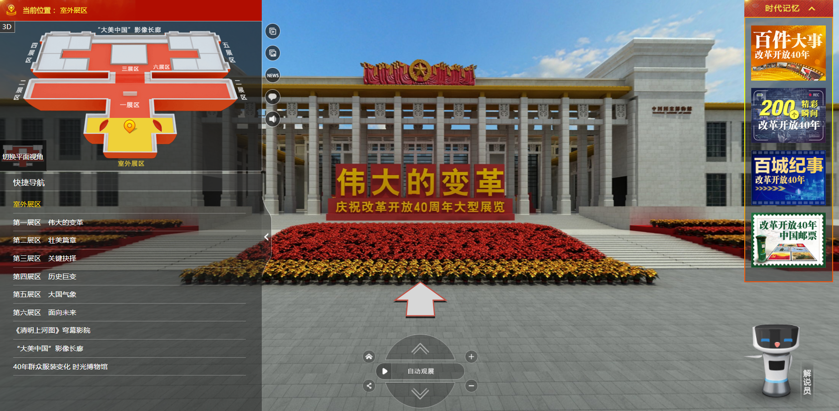
准备间
活动室
收获园
挑战台
２．生活中的“云旅游”
全景故宫
北京天文馆
中国国家博物馆

Slide 22
义务教育《信息科技》三年级上册 /
第2单元 体验在线课余生活
第7课 逛逛在线自然博物馆
用所学知识
探究未知世界吧！
小学信息科技三年级上册

